Slide 1
基于数据挖掘的道路交通异常检测

Slide 2

ONTENTS
01
02
03
问题描述
方法步骤
训练过程
04
05
06
可视化
模型评估
心得总结

Slide 3
01
问题描述

Slide 4
问题描述及目标
利用历史9天的出租车数据建立“交通异常模型”
9个。CSV文件，包含所有道路的交通流量信息
历史数据
搭建系统
利用python平台搭建系统
异常分析模型
经过训练后拥有判断交通异常的功能
应用
运用此模型判断交通异常

Slide 5
02
方法步骤
1 非负矩阵分解
2 对系数矩阵进行聚类分析
3 建立异常打分函数

Slide 6
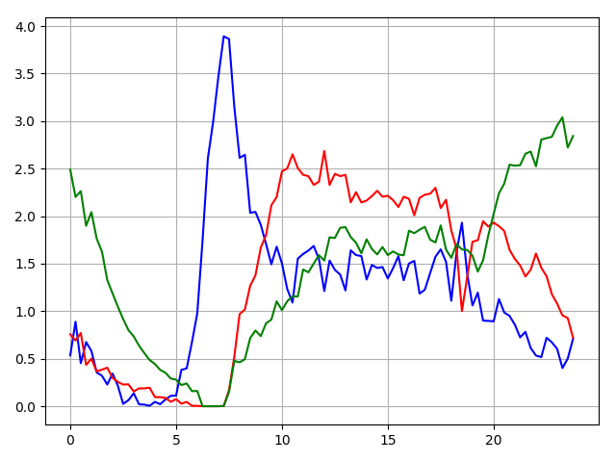
1 非负矩阵分解
考虑到之后需要计算道路之间的逻辑距离，首先将每4个时段内的车流量合并，并将9天的道路流量按照各时段取平均值，得到一个127049行，24列的矩阵（V）
考虑到交通可能存在3个交通高峰，所以试验将此矩阵分解成127049*3的系数矩阵和3*24的基矩阵，同时调用python中的画图函数画出系数矩阵中3个列向量的数值走向
所以将矩阵（V）分解成127049*3的系数矩阵，3*24的的基矩阵，同时将这两个矩阵进行保存以进行后序操作
由图可以看出，此种矩阵分解的方式可以明显地将3个交通高峰区分开，使后续的操作具有可行性

Slide 7
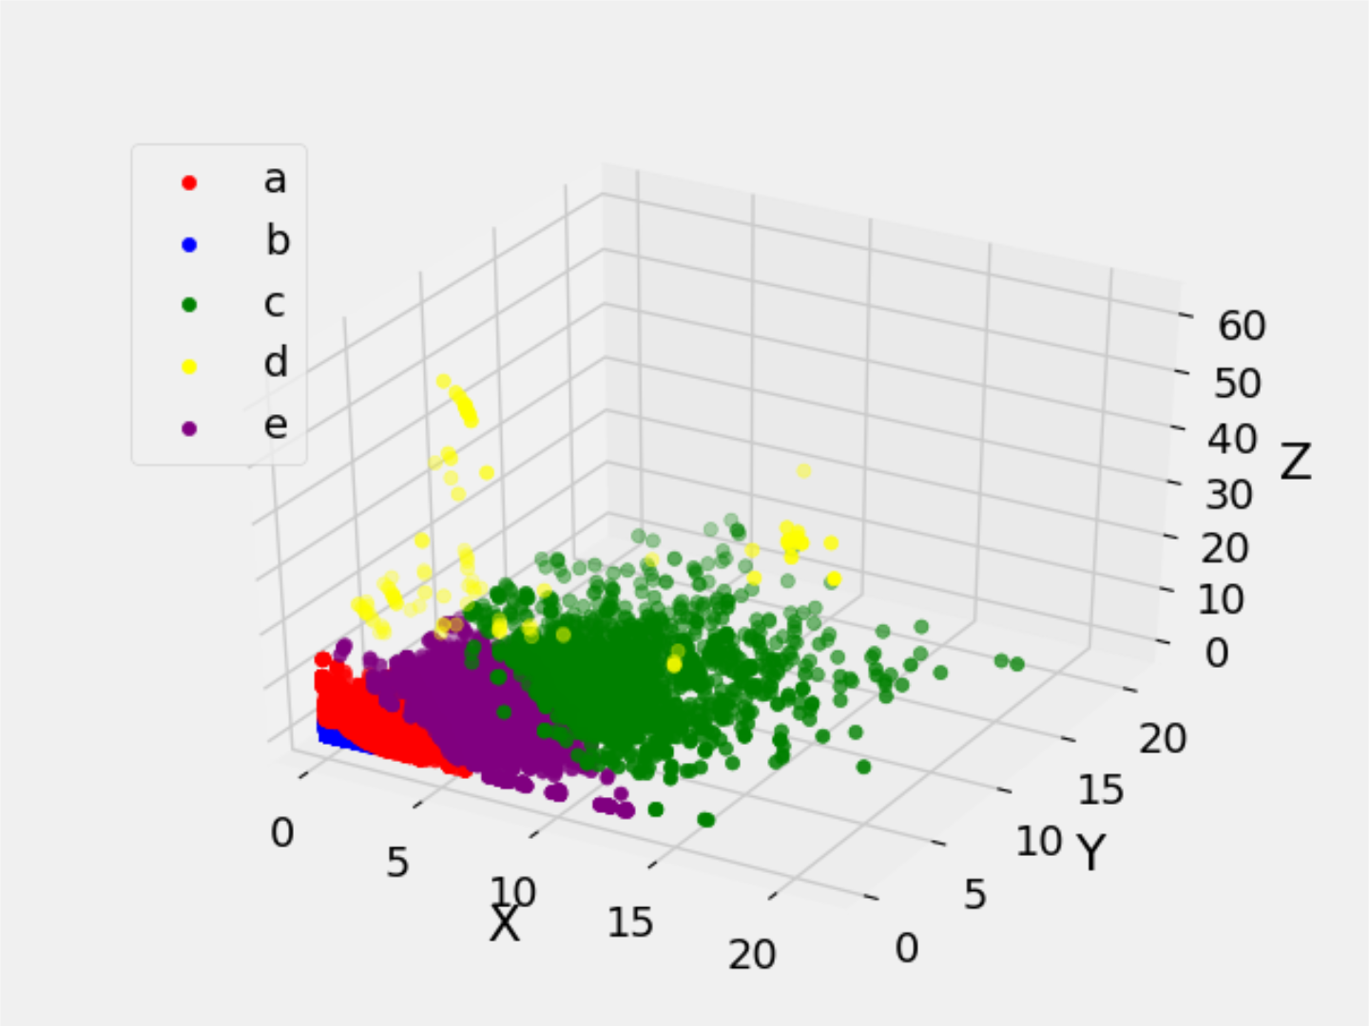
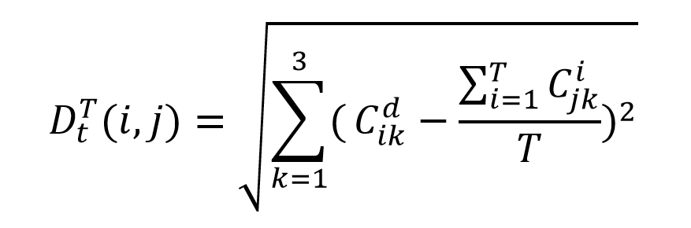
2 对系数矩阵进行聚类分析
对上一步得到的系数矩阵W进行K-means聚类分析。分类的结果是将这127049条路段根据彼此之间的逻辑距离进行分类，并记录各个路段所在的簇的标号，计算公式 如图1所示。根据多次试验后，发现选取聚值点的数目无论为3至1500中的任何数值，总有一蔟中的元素数量极大，且总数量接近70000，流量值接近0。考虑到这一蔟内的路段发生交通异常的概率极低，因此我们在邻居打分函数的计算中暂不考虑这一蔟中的元素。最终实验时选取了150作为聚类簇的总数
图1
最终进行完此项工作后，得到了150个一维矩阵，每个矩阵中存储了其簇中所有的路段标号

Slide 8
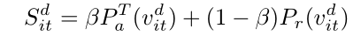
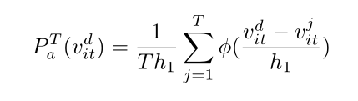
3 建立异常得分函数
对于第一步非负矩阵分解中得到的矩阵（V），对于其中的每一个元素，计算出其异常得分，异常得分的计算公式如图2所示
总计算公式中的第一部分为权值β下的历史异常得分，根据图3公式进行计算
图2 异常得分的总计算公式
图3 历史异常得分的计算公式

Slide 9
3 建立异常得分函数
总计算公式中的第二部分为权值(1-β)下的邻居异常得分
在邻居异常得分函数中，得分即为测试数据当天中第i时段道路流量与其同模式下其他路段在各个时段的道路流量的平均值的差的高斯概率分布之和
图2 邻居异常得分的总计算公式

Slide 10
03
训练过程

Slide 11
训练过程
R
01
β
04
α
簇个数k
R
The key word
α
02
聚类点
03
β

Slide 12
04
可视化

Slide 13
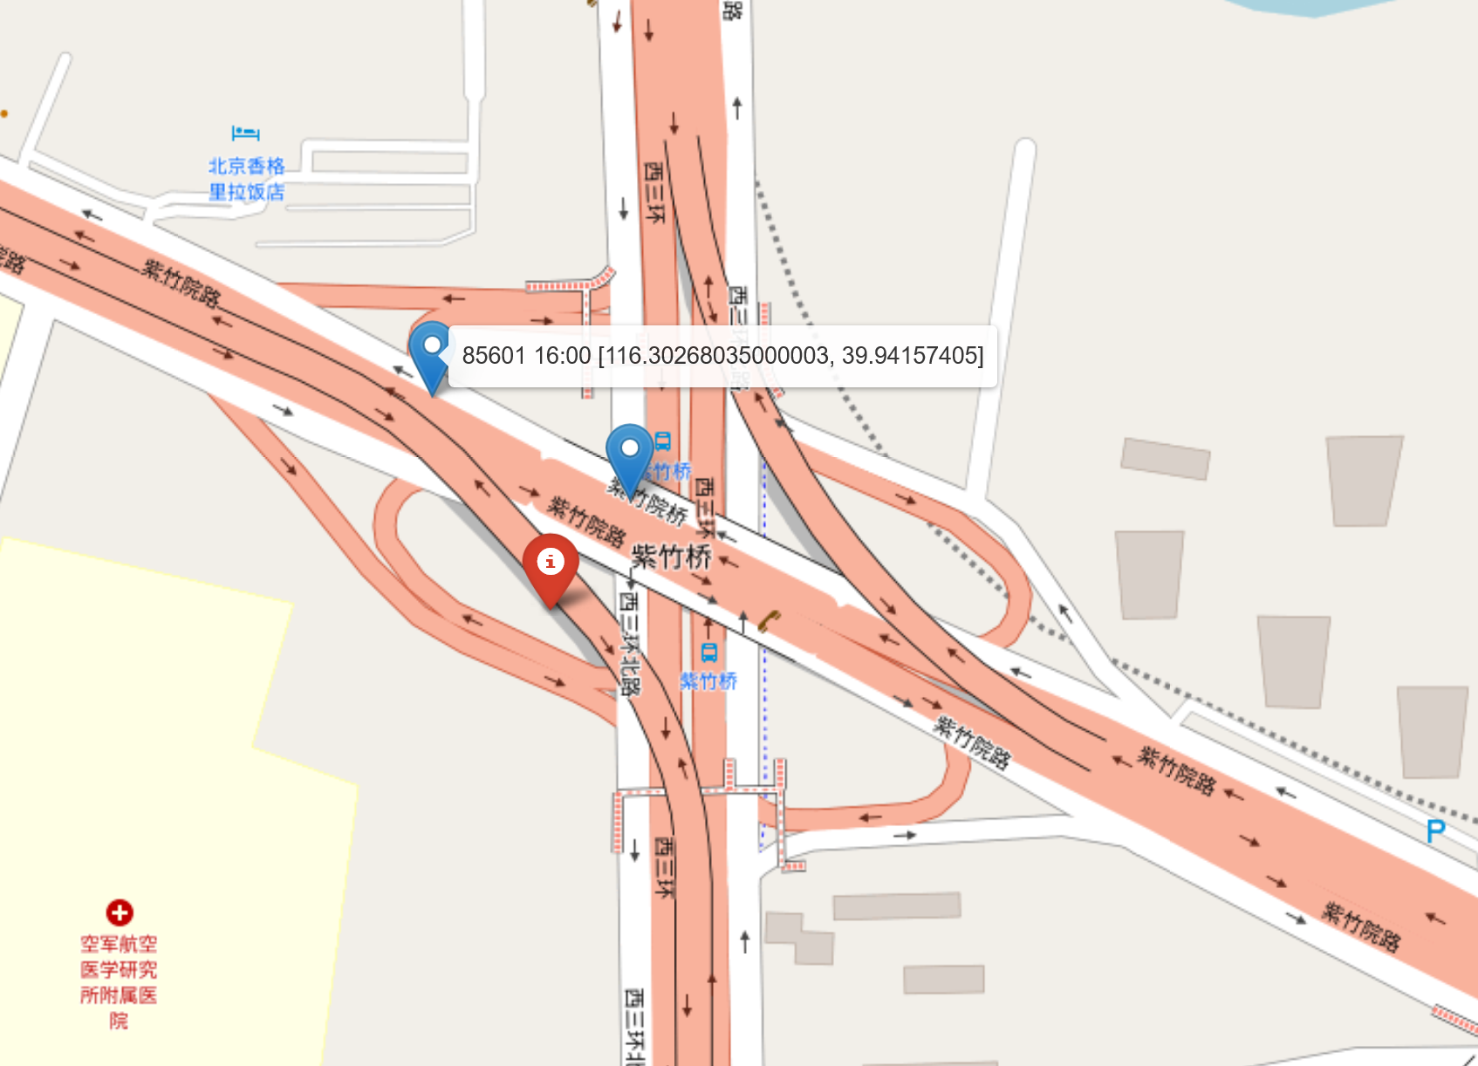
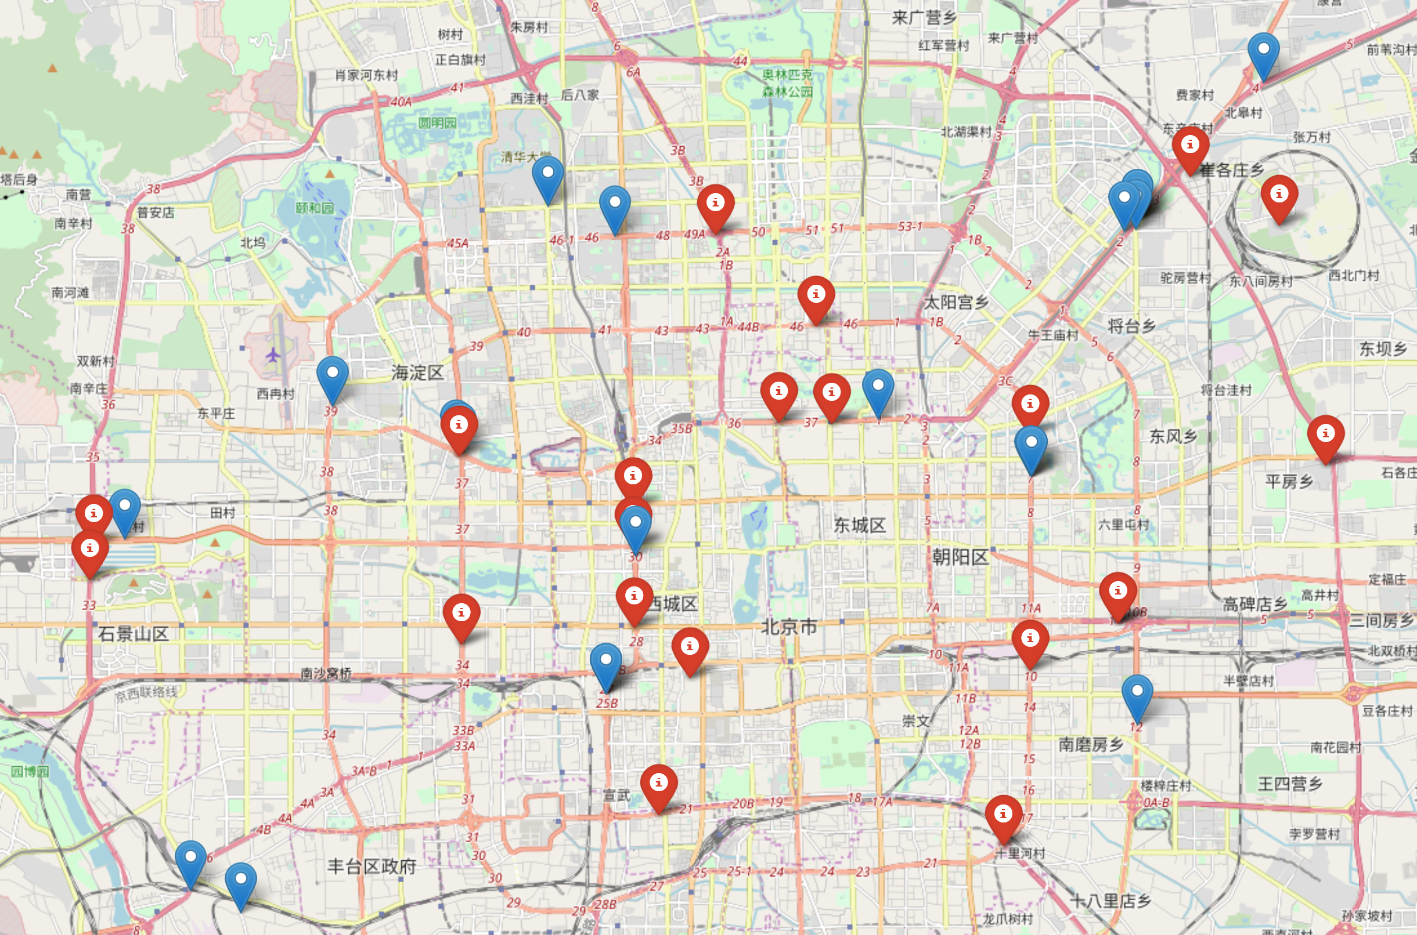
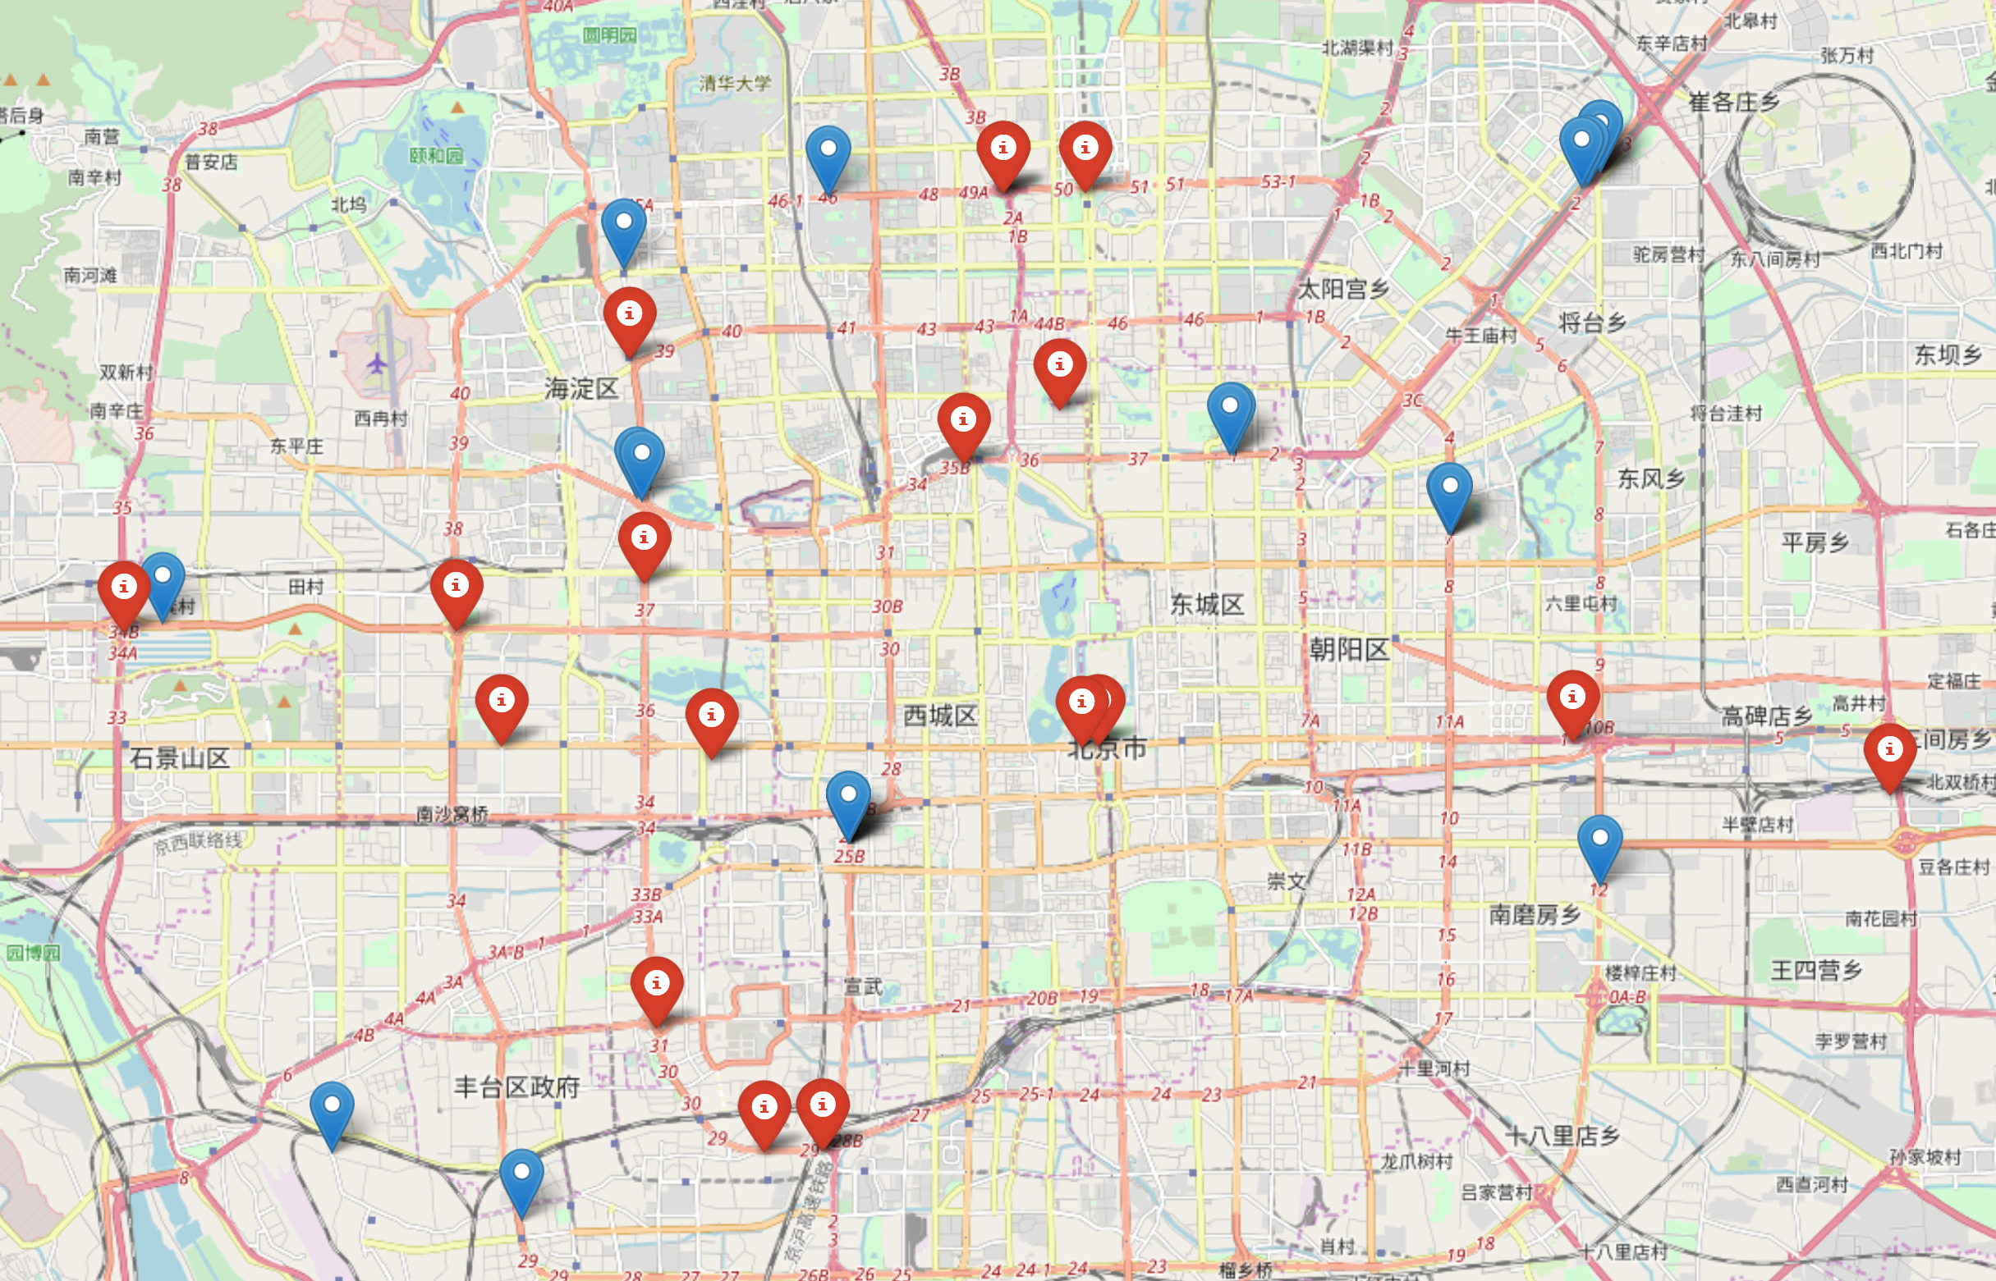
可视化
经过打分函数，得到测试数据的分数矩阵，我们依次获取分数矩阵中最小的分数，并判断后获取的异常路段点是否在之前获取的异常点的某个范围内，该范围包含两部分，其一是时间段在正负2小时内的，算为同一个异常点；其二是物理距离在经纬度范围是正负千分之一内的，算为同意额异常点
将用这种方式得到的打分最低的24个异常点，把其经纬信息标注到osm地图上，使用蓝色标记表示该异常点
将给出的测试集内的异常点的经纬信息，使用红色标记，表示在osm地图上
由此得到一张包含测试数据异常点和已知数据异常点的标记的地图

Slide 14
05
模型评估

Slide 15
混淆矩阵 以及尚未解决的问题
TP：检测出的异常点是实际异常点
FP：检测出的正常点是实际异常点
FN：检测出的异常点是实际正常点
TN：检测出的正常点是实际正常点
那么在这个问题中，哪些点是实际正常点？（我们想的是：12万的路段抛去给出的10几个异常点及周围1公里所有路段）
需要考虑每天的时间段影响吗？3. 打分的阈值or预测异常点的个数怎么确定？

Slide 16
如何应用？
如果只输入一列？
实时

Slide 17
06
总结

Slide 18
总结与收获
前所未有的科研经历：从面对着海量的数据的不知所措，到有理有据的对数据进行各种处理；从看到英语文献中各种复杂公式时的胆丧心寒，到见到历史概率和邻居概率模型时如见家人般的亲切；我们小组成员可以说从只会写反转链表的萌新成为了经验丰富的“老司机”
一年以后，我们很可能忘记了非负矩阵分解，忘记了聚类分析，但我们永远忘不了谭滨楷、李臻、卢远、孟天琦、孟鹤卿这五个名字
在北航教室里深夜奋斗的五个身影，将成为我们一辈子的美好回忆
01
04
02
数据太大跑不完？取平均值嘛；
打分结果有误差？慢慢调参嘛；
天下没有免费的午餐
在一次次的失败中找到最合适的算法
发现困难，解决困难
才是我们在科研活动中最珍贵的收获
给大家拜个早年
03

Slide 19
THANK YOU
小组分工：
组长 谭滨锴 主体函数编写
李臻 聚类算法编写
卢远 非负矩阵算法编写
孟天琦 PPT制作
孟鹤卿 打分函数编写
调试工作：全体成员

